Slide 1
Національний університет біоресурсів і природокористування України
Кафедра конструювання машин і обладнання
Гурток « Конструювання машин »
Звіт
Про діяльність наукового гуртка за 2023 – 2024 навчальний рік
Керівники : К.Т.Н.доц. Рибалко В.М
с.т. викл. Матухно Н.В

Slide 2
Список учасників наукового гуртка
1.Євтушенко Євген- ГМАШ-2103м
2.Адамчук Дмитро-МОБ-2201м
3.Рижий Володимир -МОБ-2202м
4.Свириденко Максим-ТС-2204м
5.Мельник Іван -ТС-2205м
6.Іглінський Олександр -ГМАШ-2203м

Slide 3
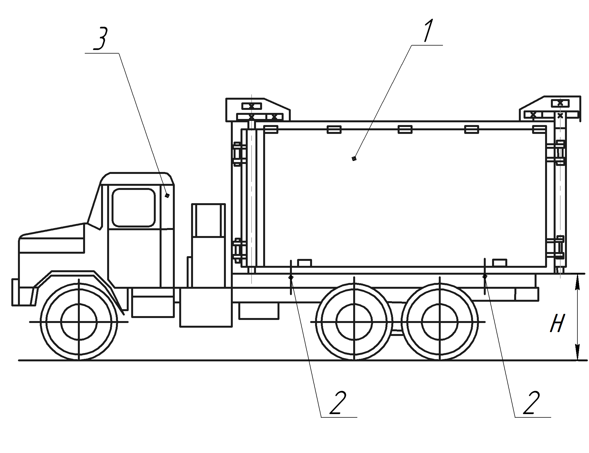
Мобільне медичне приміщення контейнерного типу

Slide 4
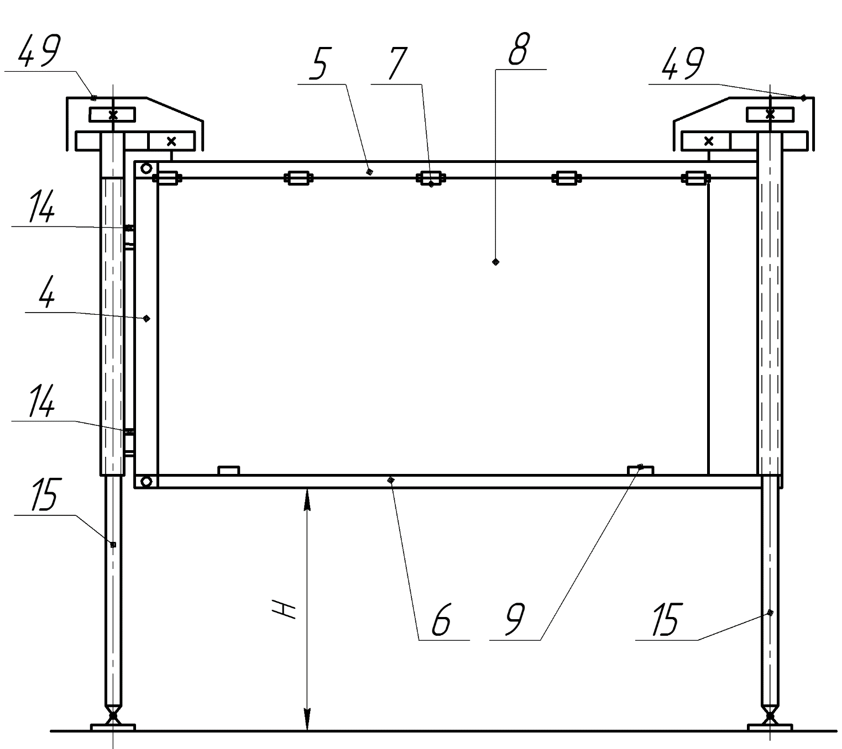
Мобільне медичне приміщення контейнерного типу

Slide 5
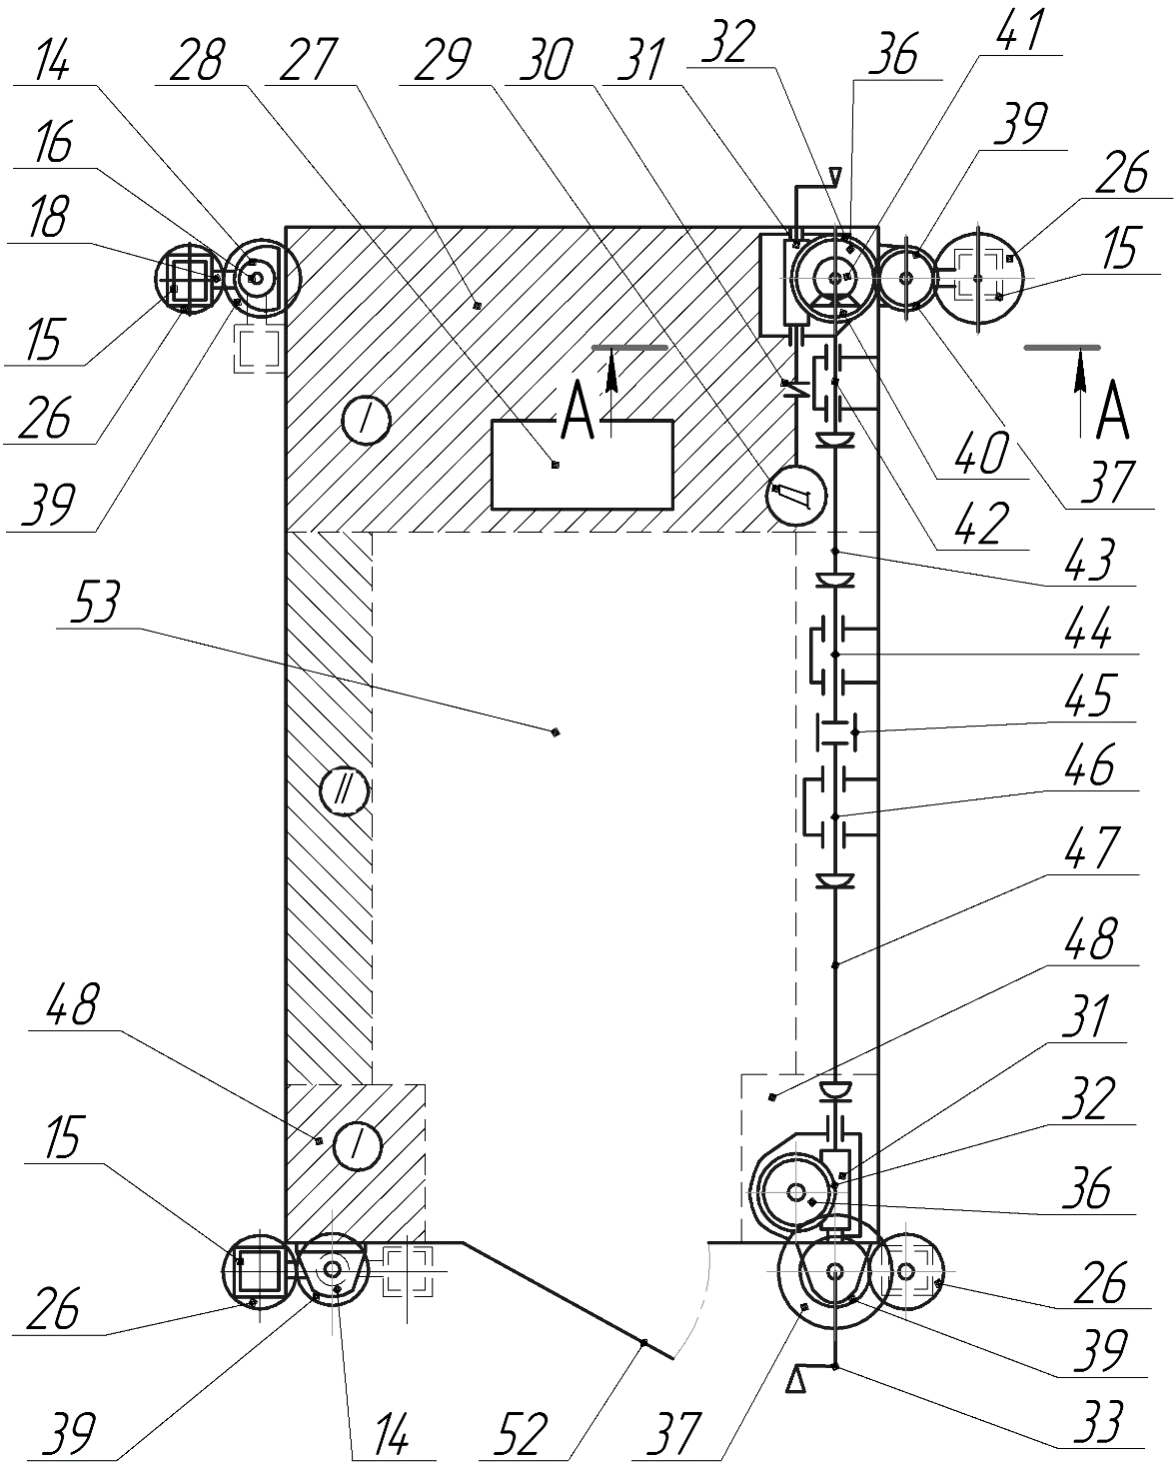
Мобільне медичне приміщення контейнерного типу

Slide 6
Стратегія розвитку
Виконання проекту механізму підйому мобільного медичного контейнера
Виконання проекту лабораторної установки для дослідження коефіцієнтів тертя ковзання мобільного госпіталю
Поновлення навчальних стендів кафедри конструювання машин і обладнання

Slide 7
Стратегія розвитку наукового гуртка
(організаційний сектор)
Залучення студентів до студентського конструкторського бюро факультету;
Залучення студентів до участі у гуртку кафедри;
Участь студентів гуртка у конкурсах наукових робіт, олімпіадах;
Налагодження та розвиток зв'язків із студентами та науковими з інших вишів, наукових установ, організацій.

